Slide 1
Observabilidade com ELK Stack
(ElasticSearch, Logstash e Kibana)

Slide 2
O que é cada um
ElasticSearch: Um bando de dados nosql para armazenar os logs;
Logstash: É o alimentador de logs para o ElasticSearch;
Kibana: UI que exibe os logs e permite fazer querys e filtros.

Slide 3
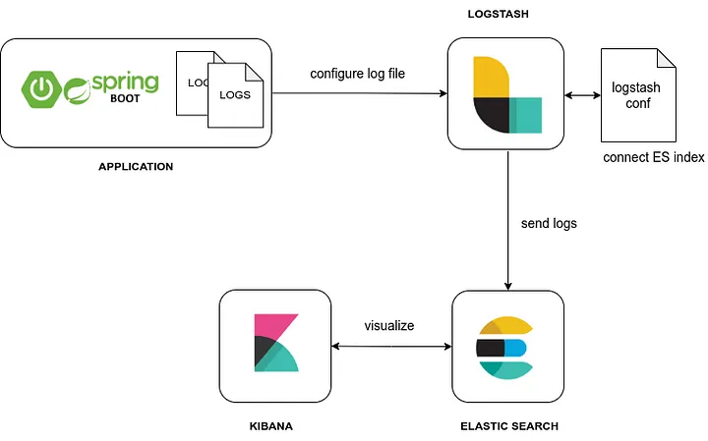
Visão Geral

Slide 4
Logs em Aplicação SpringBoot
Criaremos uma aplicação Java com Springboot que gerará os logs em arquivo texto para ser importado pela ELK stack.

Slide 5
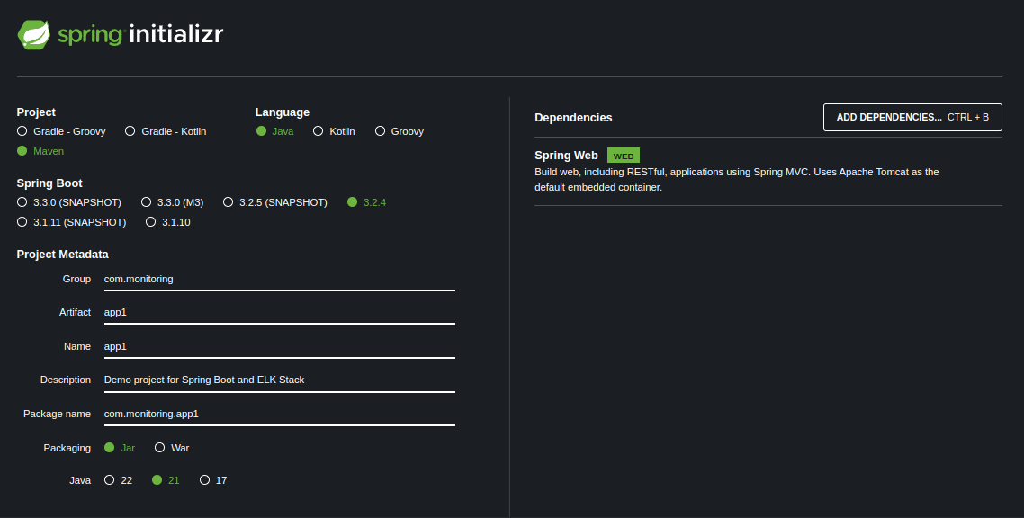
Criar Aplicação Java SpringBoot
https://start.spring.io/

Slide 6
Configurar Dependências
Excluir dependência de logs padrão do springboot-starter-web e adicionar dependência do log4j2
<dependency>
<groupId>org.springframework.boot</groupId>
<artifactId>spring-boot-starter-web</artifactId>
<exclusions>
<exclusion>
<groupId>org.springframework.boot</groupId>
<artifactId>spring-boot-starter-logging</artifactId>
</exclusion>
</exclusions>
</dependency>
<dependency>
<groupId>org.springframework.boot</groupId>
<artifactId>spring-boot-starter-log4j2</artifactId>
</dependency>

Slide 7
Código para teste de log
Criando um controller que gerará logs para nossos testes:
@RestController
public class MyTestController {
private static final Logger logger = LogManager.getLogger(MyTestController.class);
@GetMapping(path = "/users/{name}")
public ResponseEntity<String> getUserByName(@PathVariable String name) {
if (name.equalsIgnoreCase("admin")) {
logger.info("Access by ADMIN triggered");
return ResponseEntity.ok("Access Granted to " + name);
} else {
logger.error("Access denied for: {}", name);
return new ResponseEntity<>(("Access Denied for " + name), HttpStatus.BAD_REQUEST);
}
}
}

Slide 8
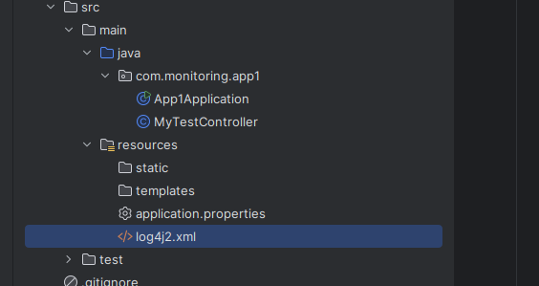
Configurando a Geração de Logs Pela Aplicação
Crie um arquivo chamado “log4j2.xml” na pasta resources do projeto:

Slide 9
Configure o arquivo log4j2.xml
<?xml version="1.0" encoding="UTF-8"?>
<Configuration status="INFO">
<Properties>
<Property name="LOG_PATTERN">
[${spring:spring.application.name}] [%-5level] %d{dd-MM-yyyy HH:mm:ss.SSS} [%t] %c{1} - %msg%n
</Property>
<Property name="BASE_PATH">/home/renan/estudo/JavaELK/log_files</Property>
</Properties>
<Appenders>
<Console name="ConsoleAppender" target="SYSTEM_OUT" follow="true">
<PatternLayout pattern="${LOG_PATTERN}"/>
</Console>
<RollingFile name="FileAppender" fileName="${BASE_PATH}/elk_log_app1.log"
filePattern="${BASE_PATH}/elk_log_app1-%d{yyyy-MM-dd}.log">
<PatternLayout>
<Pattern>${LOG_PATTERN}</Pattern>
</PatternLayout>
<Policies>
<SizeBasedTriggeringPolicy size="10MB" />
</Policies>
<DefaultRolloverStrategy max="10"/>
</RollingFile>
</Appenders>
<Loggers>
<Logger name="com.monitoring.app1" level="INFO" additivity="false">
<AppenderRef ref="FileAppender"/>
<AppenderRef ref="ConsoleAppender"/>
</Logger>
<Root level="INFO">
<AppenderRef ref="FileAppender"/>
</Root>
</Loggers>
</Configuration>

Slide 10
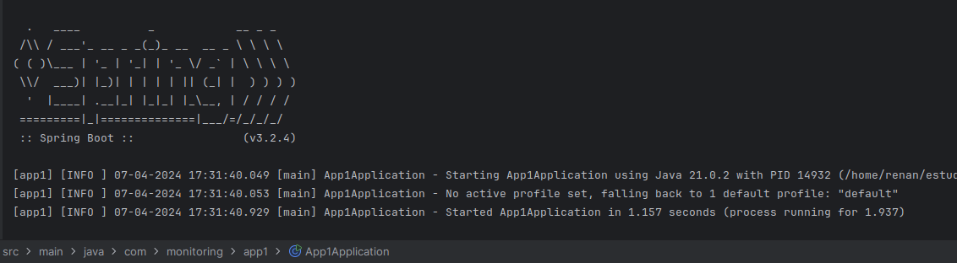
Execute a aplicação e confira os logs

Slide 11
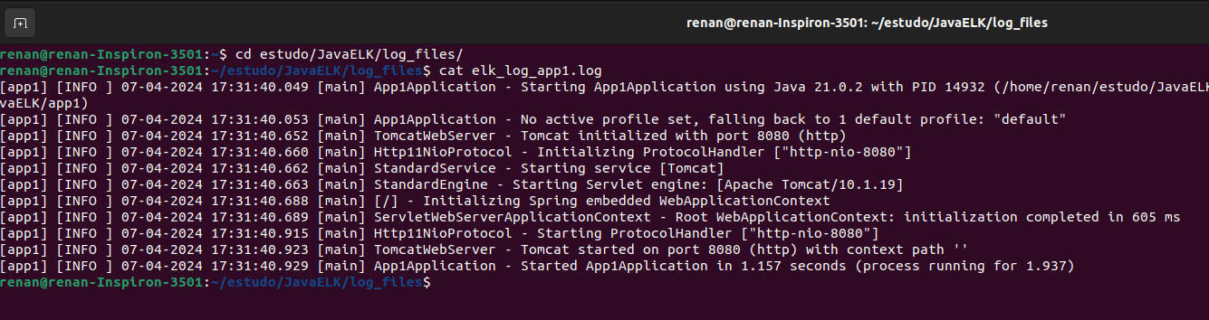
Confira o arquivo de log

Slide 12
Pronto, sua aplicação já está funcionando e gerando logs no arquivo.
Agora vamos para a configuração do ELK Stack.

Slide 13
Obtendo o ELK Stack
Nesse caso estou utlizando sistema operacional Ubuntu Linux 22.04 e baixer a versão 8.13.1 do ELK.
Download:
https://www.elastic.co/downloads/elasticsearch
https://www.elastic.co/downloads/logstash
https://www.elastic.co/downloads/kibana
Extraia o conteúdo compactado para alguma pasta de seu computador.

Slide 14
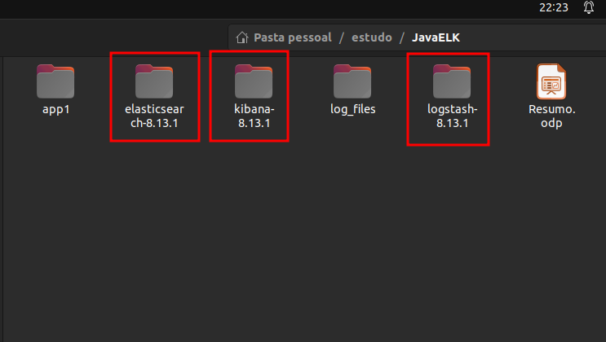
No meu caso ficou assim:

Slide 15
Configurando ElasticSearch para execução local
Agora vamos configurar para rodar o elasticsearch localmente.
A versão 8.x vem com definições de segurança default que devemos desabilitar para intuito de estudo, mas que em produção deve-se levar em conta.
O arquivo de configurações que devemos editar é:
elasticsearch-8.13.1/config/elasticsearch.yml

Slide 16
Descomentar e setar o node.name: node-1
Descomentar e definir network.host: 0.0.0.0
Adicione ao final do arquivo as seguintes linhas de configuração:
xpack.security.enabled: false
cluster.initial_master_nodes: ["node-1"]
http.host: 0.0.0.0

Slide 17
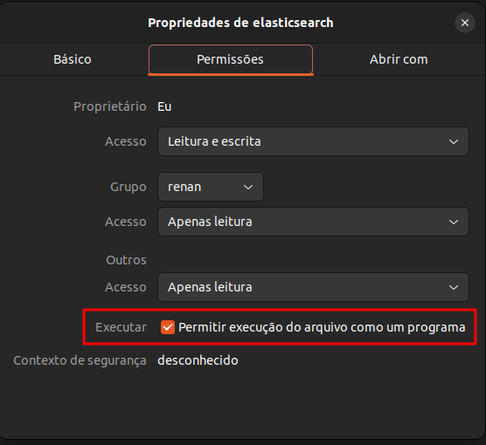
Feito isso, salve o arquivo
Vá na pasta elasticsearch-8.13.1/bin e veja se o arquivo elasticsearch tem permissão de execução, se não tiver, habilite:

Slide 18
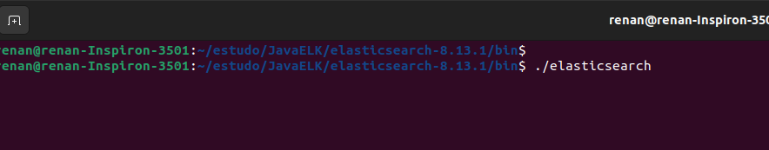
Ainda na pasta bin, execute: ./elasticsearch

Slide 19
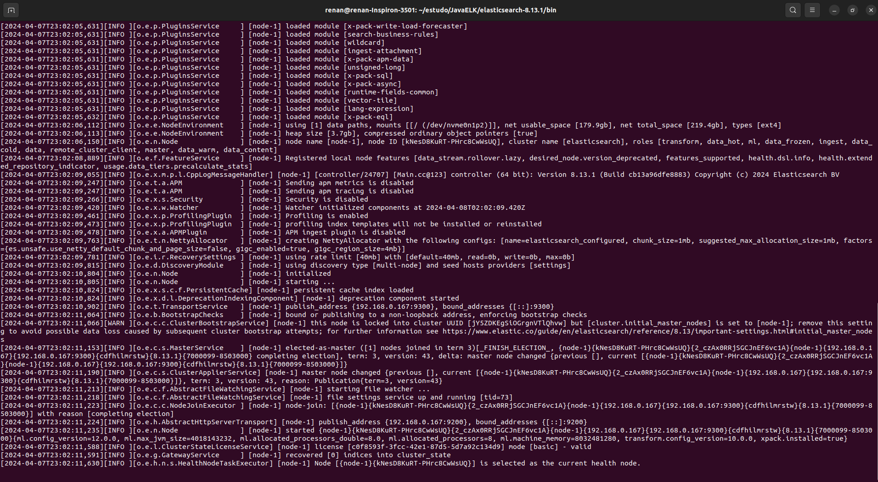
Se tudo deu certo, irá ficar assim ao final, sem nenhuma mensagem de exit com erro

Slide 20
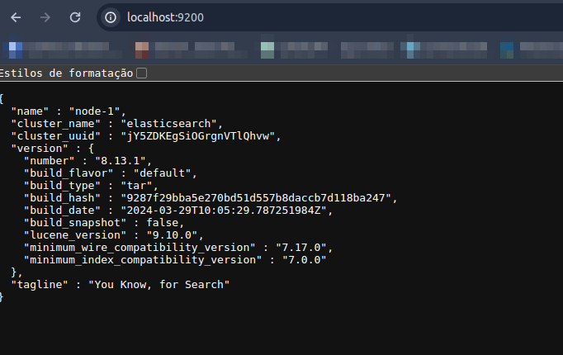
Teste o healthcheck do elasticsearch acessando pelo browser:

Slide 21
Iniciando o Kibana
Vamos iniciar agora o Kibana, que é a interface onde vamos fazer as consultas aos logs coletados.
Em kibana-8.13.1/bin, verifique se o arquivo kibana tem permissão de execução igual fizemos no arquivo elasticsearch e execute como ./kibana

Slide 22
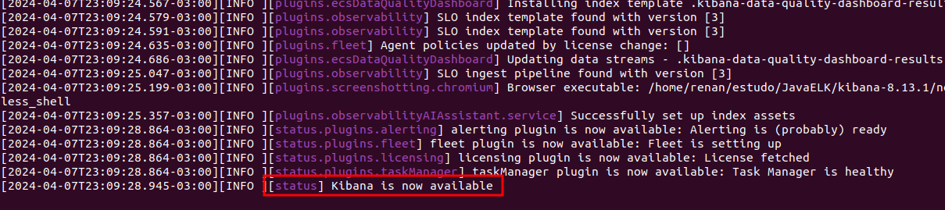
Se tudo correu bem, ao final verá uma mensagem assim:

Slide 23
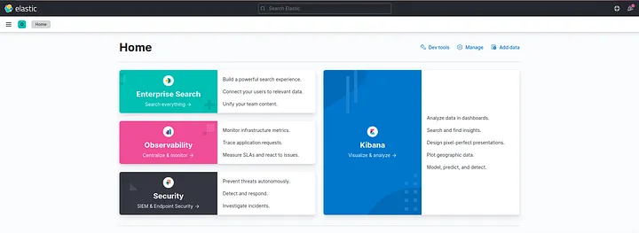
Para testar, vá no browser e entre em “http://localhost:5601/”
Deverá ver a tela inicial assim:

Slide 24
Logstash
Temos então o elasticsearch para armazenar os logs e o kibana para exibi-los, falta agora alimentar o elasticsearch com os logs que queremos da aplicação!

Slide 25
Configurando o Logstash
Vá em logstash-8.13.1/config/ crie um arquivo chamado logstash.conf e coloque o seguinte conteúdo:
input {
file {
path => "/home/renan/estudo/JavaELK/log_files/elk_log_app1.log"
start_position => "beginning"
}
}
output {
stdout {
codec => rubydebug
}
elasticsearch {
hosts => ["localhost:9200"]
index => "app1log"
}
}

Slide 26
Executando o Logstash
Vá para logstash-8.13.1/bin e execute o arquivo ./logstash da seguinte forma:
./logstash -f /home/renan/estudo/JavaELK/logstash-8.13.1/config/logstash.conf
* Substitua o caminho “/home/renan/estudo/JavaELK” pelo caminho em sua máquina

Slide 27
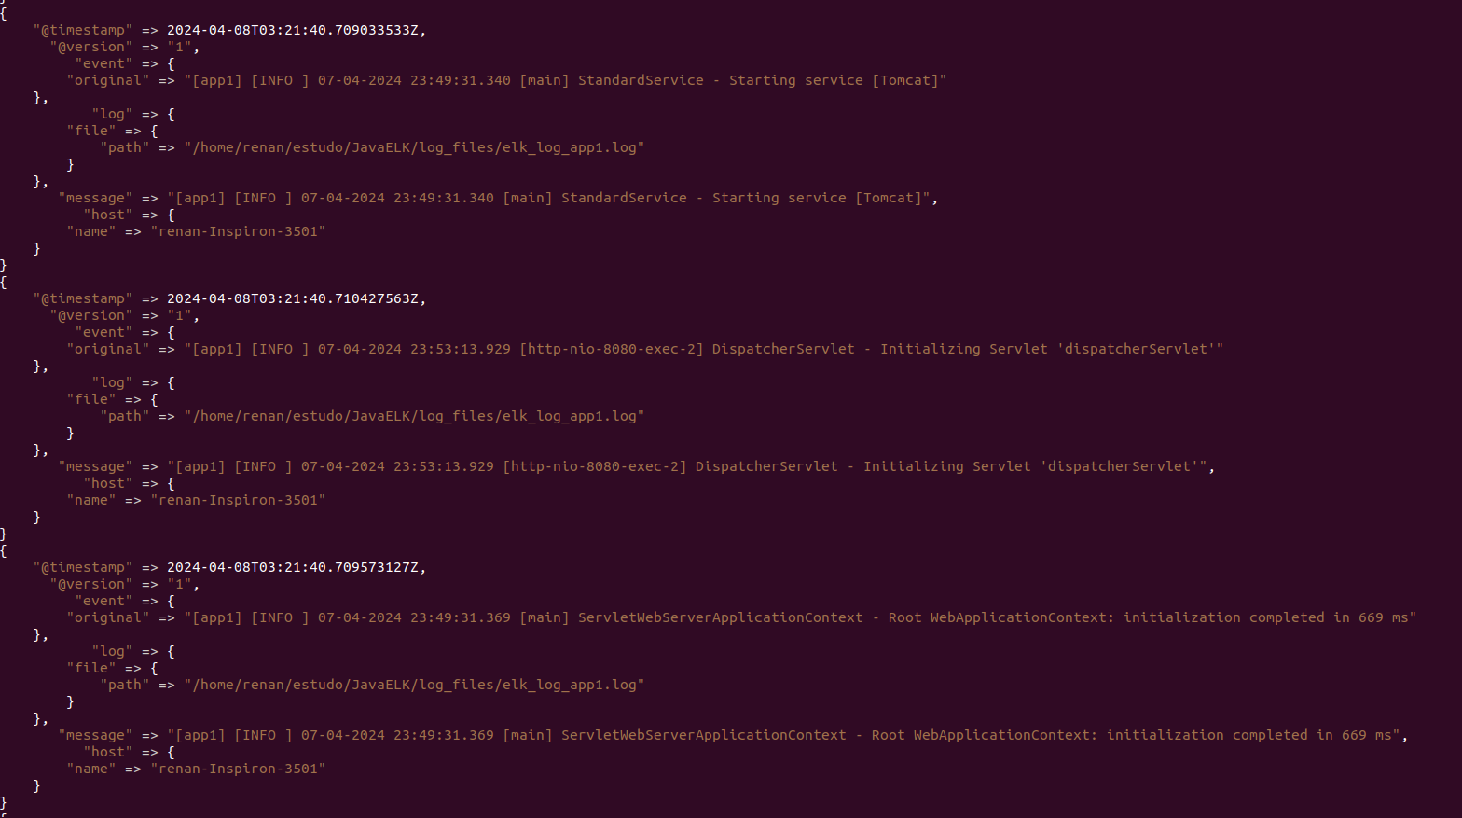
Conferindo a execução do Logstash
Se tudo deu certo, seu terminal ficará assim, aparecendo alguns log que já foram gerados pela inicialização da aplicação:

Slide 28
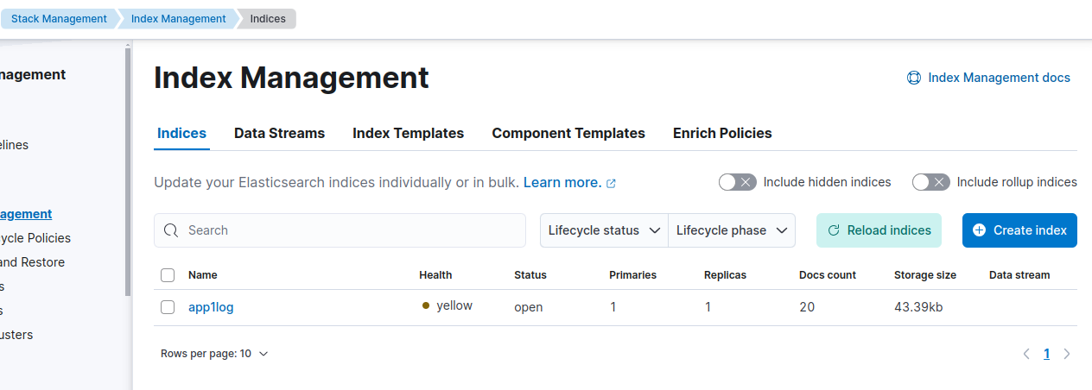
Configurando a UI do Kibana
No Kibana, se formos no menu lateral, em Management, Stack Management e Index Management(Submenu Data) vamos ver que já detectou o índice de logs alimentado pelo logstash:

Slide 29
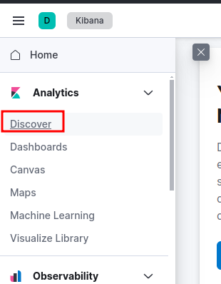
No menu lateral, vá em Analytics e Discover

Slide 30
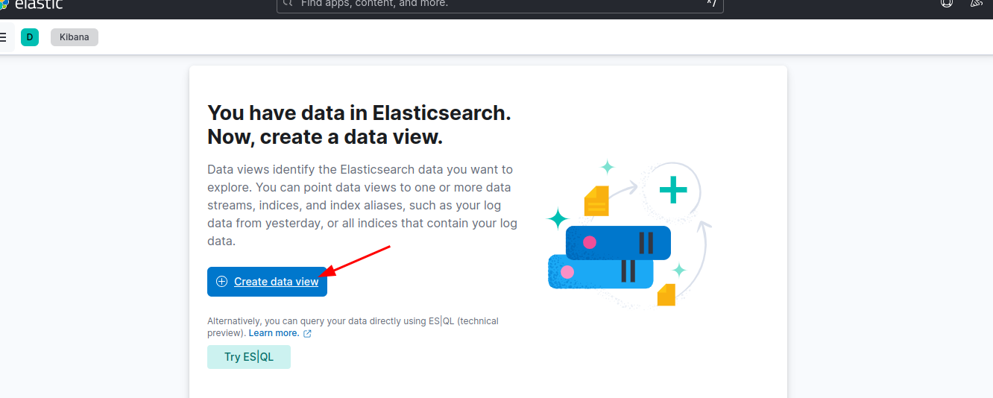
Clique em Create Data View

Slide 31
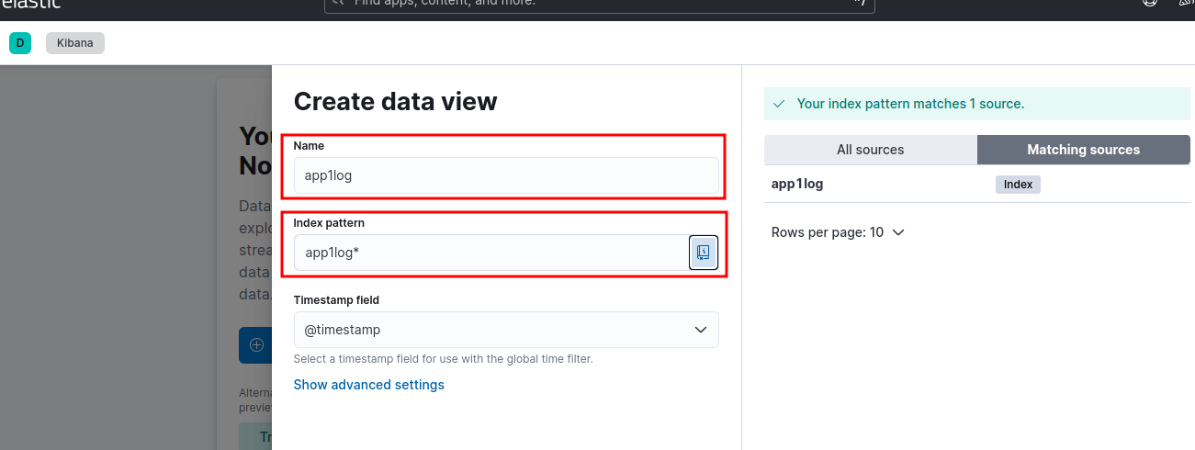
Preencha o nome do data view e o índice que deve buscar e depois clique em savalr mais abaixo na tela:

Slide 32
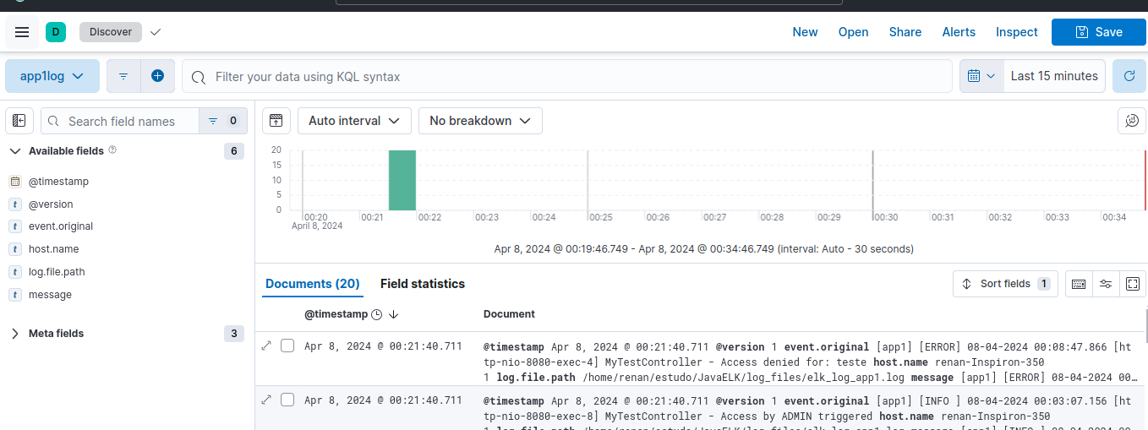
Agora, indo no menu lateral em Analytics, Discover já temos a exibição dos logs para este índice criado:

Slide 33
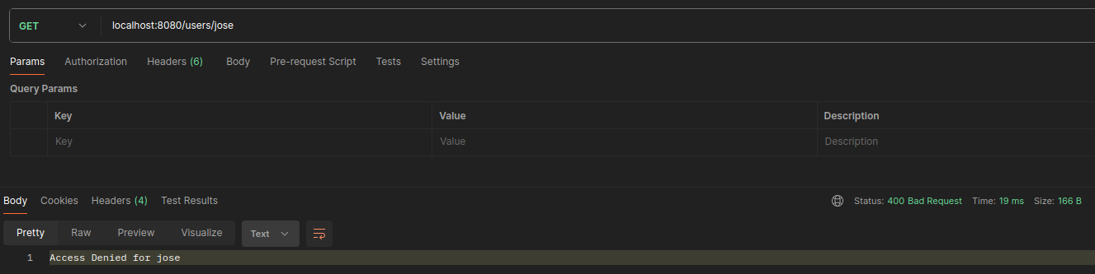
Filtrando logs
Requisição para testar o filtro de logs:

Slide 34
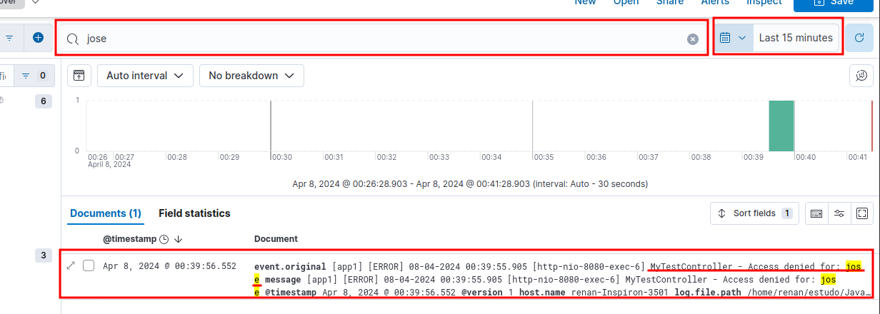
Para filtrar, use a barra acima para o texto que deseja e o tempo de log

